Slide 1
Результаты опроса организаций и соискателей (безработных граждан) об уровне их информированности о независимой оценке квалификаций
МАРТЫНЕНКО
Наталья Сергеевна
заместитель председателя комитета по труду и занятости населения Правительства Хабаровского края

Slide 2
РЕЗУЛЬТАТЫ ОПРОСА ОРГАНИЗАЦИЙ
25
респондентов
ИНФОРМАЦИЯ О РЕСПОНДЕНТАХ
ОРГАНИЗАЦИОННО-ПРАВОВАЯ ФОРМА:
СФЕРА ДЕЯТЕЛЬНОСТИ:
20 %
Образование
40,9 %
20 %
Сервис, оказание услуг
Бюджетные организации
15 %
Здравоохранение
Коммерческие организации
50,0 %
по 10 %
Судостроение Физическая культура и спорт Электроэнергетика
СРЕДНЯЯ ЧИСЛЕННОСТЬ РАБОТНИКОВ:
от 101 до 250 (среднее предприятие)
35,0 %
от 250 человек (крупное предприятие)
35,0 %
до 100 человек (малое, микро предприятие)
30,0 %

Slide 3
РЕЗУЛЬТАТЫ ОПРОСА ОРГАНИЗАЦИЙ
ИНФОРМИРОВАННОСТЬ О НЕЗАВИСИМОЙ ОЦЕНКЕ КВАЛИФИКАЦИЙ
Наличие опыта применения профессиональных стандартов
ДА
НЕТ
80 %
20 %
Информированность о возможности подтверждения квалификации работника путем прохождения профессионального экзамена
Платформа "ОНЛАЙН ЭКЗАМЕН"
ДА
НЕТ
40 % респондентов
никогда НЕ СЛЫШАЛИ о такой платформе
95 %
5 %

Slide 4
РЕЗУЛЬТАТЫ ОПРОСА ОРГАНИЗАЦИЙ
ИНФОРМИРОВАННОСТЬ О НЕЗАВИСИМОЙ ОЦЕНКЕ КВАЛИФИКАЦИЙ
Информированность о центрах оценки квалификаций и экзаменационных площадках края
ДА
НЕТ
70 %
30 %
Готовность оплатить работнику (соискателю) прохождение профессионального экзамена
80 % респондентов
ДА
20 %
юрист, бухгалтер,
специалист по кадрам, инженер по охране труда, сварщик, лифтер,
мастер производственного обучения
считают, что подтверждение квалификации – ЗАДАЧА РАБОТНИКА

Slide 5
РЕЗУЛЬТАТЫ ОПРОСА СОИСКАТЕЛЕЙ
387
респондентов
ИНФОРМАЦИЯ О РЕСПОНДЕНТАХ
ВОЗРАСТ:
ПОЛ:
14 %
61 %
Женский
25 лет и моложе
39 %
Мужской
46-60 лет
26 %
26-45 лет
60 %
ОБРАЗОВАНИЕ:
27 %
СТАЖ РАБОТЫ:
22 %
21 %
44 %
Более 10 лет
17 %
23 %
От 5 до 10 лет
13 %
22 %
От 1 года до 5 лет
Высшее
9 классов
Училище
11 %
До 1 года
Техникум
11 классов

Slide 6
РЕЗУЛЬТАТЫ ОПРОСА СОИСКАТЕЛЕЙ
ИНФОРМИРОВАННОСТЬ О НЕЗАВИСИМОЙ ОЦЕНКЕ КВАЛИФИКАЦИЙ
Информированность о возможности подтверждения квалификации путем прохождения профессионального экзамена
ДА
НЕТ
54 %
46 %
Информированность о центрах оценки квалификаций и экзаменационных площадках края
Платформа "ОНЛАЙН ЭКЗАМЕН"
ДА
НЕТ
68 % респондентов
никогда НЕ СЛЫШАЛИ о такой платформе
26 %
74 %

Slide 7
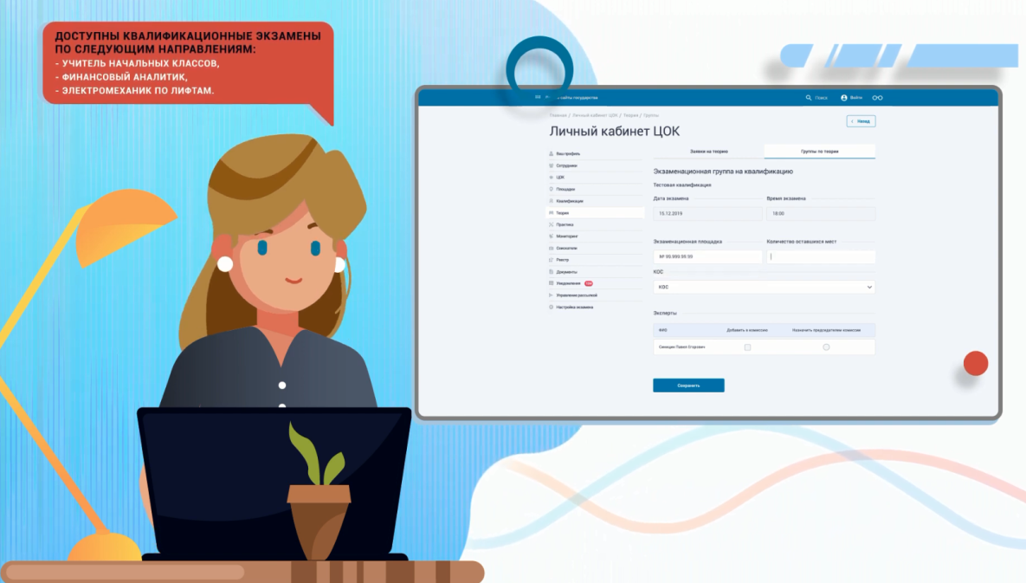
РЕЗУЛЬТАТЫ ОПРОСА СОИСКАТЕЛЕЙ
ИНФОРМИРОВАННОСТЬ О НЕЗАВИСИМОЙ ОЦЕНКЕ КВАЛИФИКАЦИЙ
29 % респондентов
Готовы пройти ПРОФЕССИОНАЛЬНЫЙ ЭКЗАМЕН на соответствие квалификации требованиям профессионального стандарта
при условии
85 % респондентов
ПОЛНОЙ КОМПЕНСАЦИИ его стоимости

